Slide 1
Simulink HCU Raptor Library 교체
2020.02.24
컨트롤웍스
현장실습생
권 우 진

Slide 2
Contents
교체 배경
주요 Library Model 교체
  Measurement
  Adjustment
  Override
  Interpolate(Lookup Table)
CAN Rx 수정
결과

Slide 3
교체 배경
1. 교체 배경

Slide 4
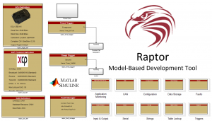
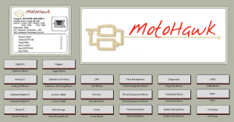
1. 교체 배경
Raptor Library → Motohawk Library
  Hybrid 차량의 모터와 엔진의 구동을 제어하는 HCU Simulink Model
  Simulink code를 imbedded code로 변환 시키는 기존 Raptor Library에 호환성 문제점 존재
  Raptor Library를 Motohawk Library로 교체

Slide 5
주요 Library Model 교체
2. 주요 Library Model 교체
Notes:
사실 단순히 비교하여 parameter를 설정하는 것이 공통적인 부분이고, 여기에선 유의점을 위주로 설명드리겠습니다.

Slide 6


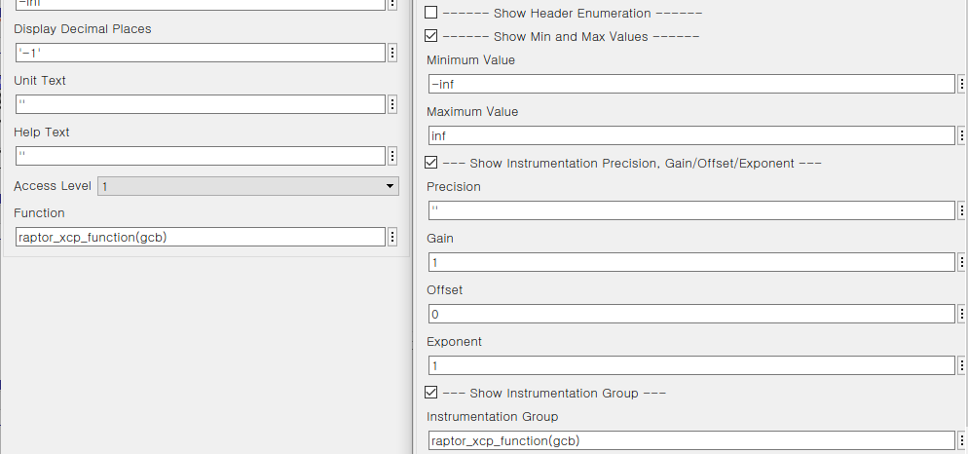
2. 주요 Library Model 교체 – Measurement
Measurement → Probe
  Model name부터 gain값, unit text등의 모든 parameter를 동일하게 설정
  해당 name의 모델이 저장되는 위치를 설정하는 parameter인 Function이 motohawk에선 Instrument Group으로 명명
Raptor
Motohawk

Slide 7

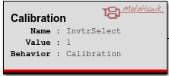
2. 주요 Library Model 교체 – Adjustment
Adjustment – calibration tool에서 값을 받음
  나머지 parameter 모두 동일하게 설정
Raptor | Motohawk
Display as | View value as
Function | Instrument Group
Storage | Behavior
Initial value | Default value

Slide 8


2. 주요 Library Model 교체 – Override
override – input값을 그대로 출력하거나 calibration tool에서의 값을 출력
  Name을 포함한 모든 Parameter를 동일하게 설정
Raptor
Motohawk

Slide 9
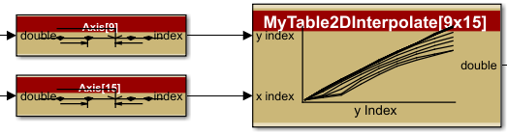
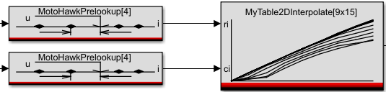
2. 주요 Library Model 교체 – Interpolate
Interpolate – Lookup table과 같은 역할
  Simulink의 기본 Lookup table과는 달리, raptor와 Motohawk는 table 값이 interpolate에 저장되고 x축, y축 값은 Prelookup model (Raptor는 Axis) 에 따로 지정됨
  Raptor에서 storage parameter가 모두 calibration으로 설정
  Motohawk는 storage parameter에 calibration이 존재하지 않기 때문에 Non Volatile로 설정
  나머지 parameter는 동일하게 설정
Raptor
Motohawk
Notes:
Raptor model 에선 storage parameter가 default로 calibration으로 설정되며, 모든 모델이 calibration 으로 설정됨.

Slide 10


2. 주요 Library Model 교체 – Interpolate
Axis reference → Prelookup reference
  다른 axis, prelookup model을 참조하여 같은 model을 생성
  Name parameter만 설정하면, 해당하는 model을 참조
  Motohawk는 raptor와 다르게, 참조하는 원본 model의 name에 ‘IdxArr’를 붙여서 지정해야 함
Raptor
Motohawk

Slide 11
3. CAN Rx 수정
CAN Rx 수정
Notes:
다음으로 CAN Rx 부분을 변경한 내용에대해 설명드리겠습니다 이 부분만 따로 설명하는 이유는 앞선 단순 교체작업과는 달리, CAN Rx는 block 의 마스킹을 변경해주는 작업이 필요했기때문

Slide 12
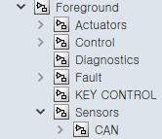
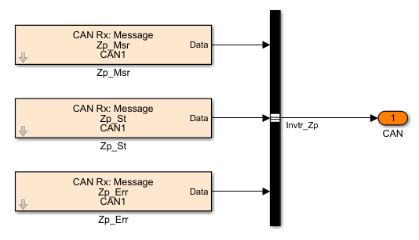
3. CAN Rx 수정 – HCU 구조
HCU 구조
  HCU – Foreground – Sensors – CAN 내부에 CAN을 통해 message를
  받는 Block이 존재

Slide 13
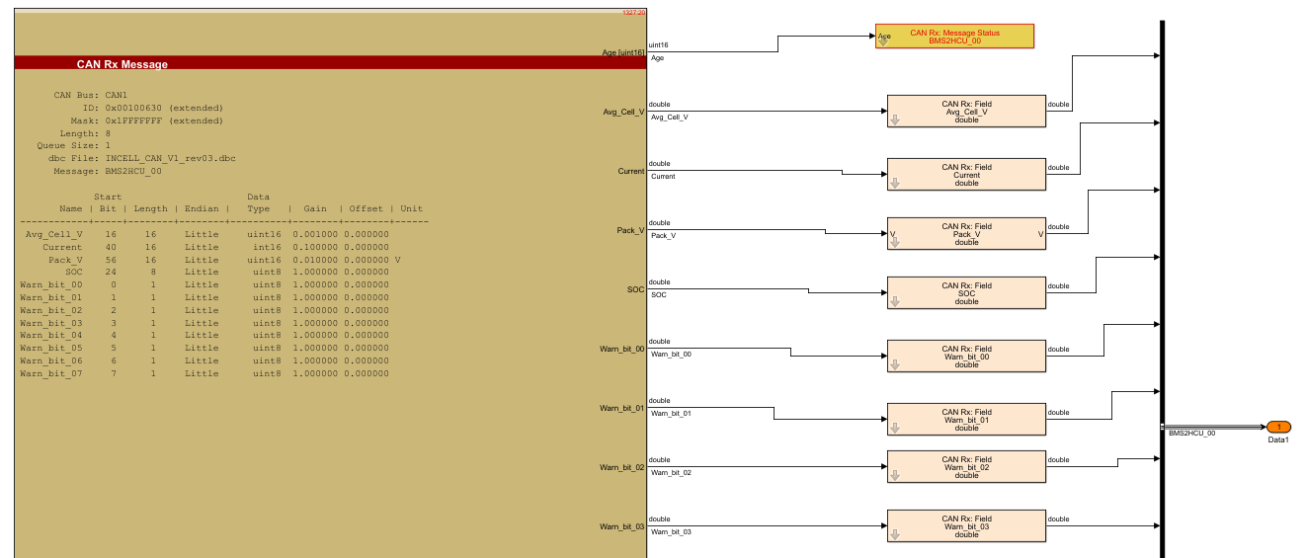
3. CAN Rx 수정 – HCU 구조
Rx message status
HCU 구조
CAN Rx message
Bus creator
Rx Field

Slide 14
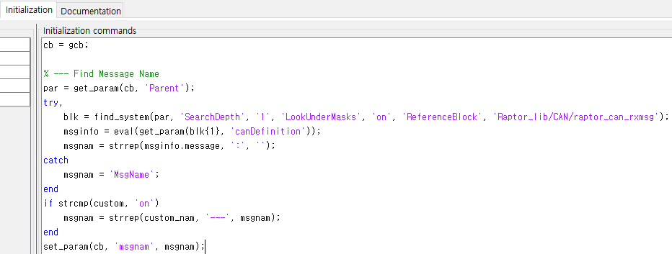
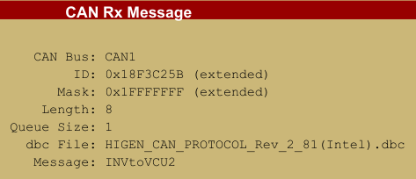
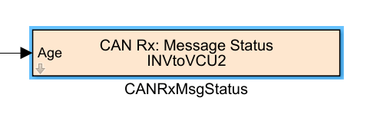
3. CAN Rx 수정 – Raptor
기존 Raptor Library Model의 Masking
  CAN Rx Message에서 message 값을 찾아, msgnam에 저장
  RxMsgStatus block icon에 msgnam이 표시됨
RxMsgStatus block의 mask Initialization

Slide 15
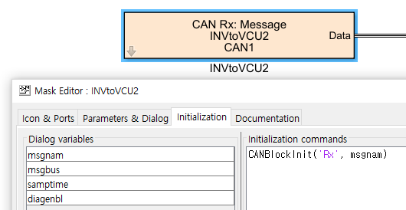

3. CAN Rx 수정 – Raptor
기존 Raptor Library Model의 Masking
  이전 Rx message를 포함하는 상위 block의 initialization에서 CANBlockInit 함수가 실행

Slide 16
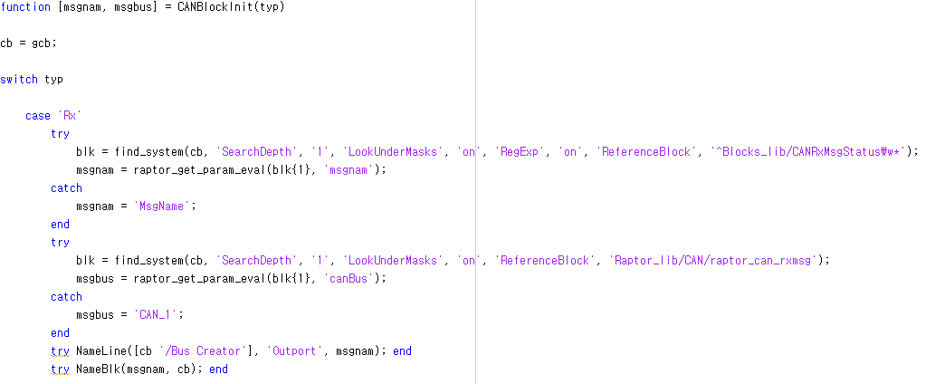
3. CAN Rx 수정 – Raptor
기존 Raptor Library Model의 Masking
  CANBlockinit 함수가 실행되면 내부 RxMsgStatus block의 parameter인 msgnam과 Rx message에서 CANbus 이름을 현재 block의 parameter인 msgnam과 msgbus에 저장

Slide 17


3. CAN Rx 수정 – Raptor
기존 Raptor Library Model의 Masking
  Icon drawing commands를 통해 현재 block에 message name과 CANbus name이 표시됨

Slide 18
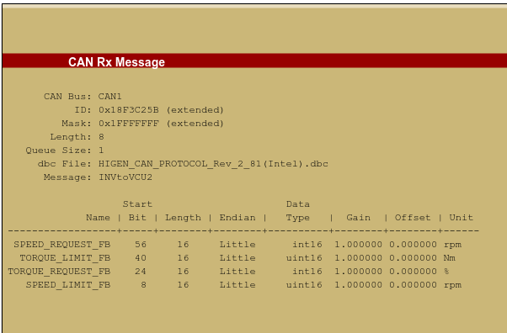


3. CAN Rx 수정 – Raptor
기존 Raptor Library Model의 Masking
referencing
msgnam
referencing
msgnam
referencing
CANbus
상위 Block

Slide 19
3. CAN Rx 수정 – Motohawk
Motohawk를 위한 mask 수정
Msgnam, CANbus parameter 추가
referencing
msgnam
CANbus
Msgnam
수동입력
상위 Block

Slide 20
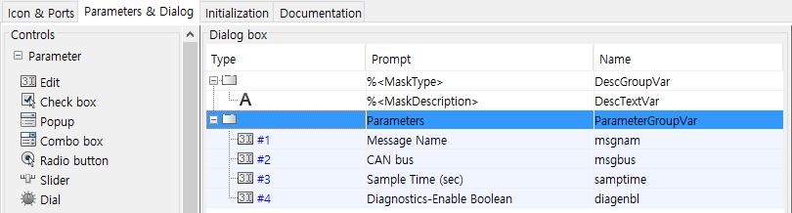

3. CAN Rx 수정 – Motohawk
상위 Block masking 수정
  Parameter 추가
    수동으로 입력할 수 있도록 msgnam과 msgbus추가
*CAN Tx도 동일하게 수정

Slide 21

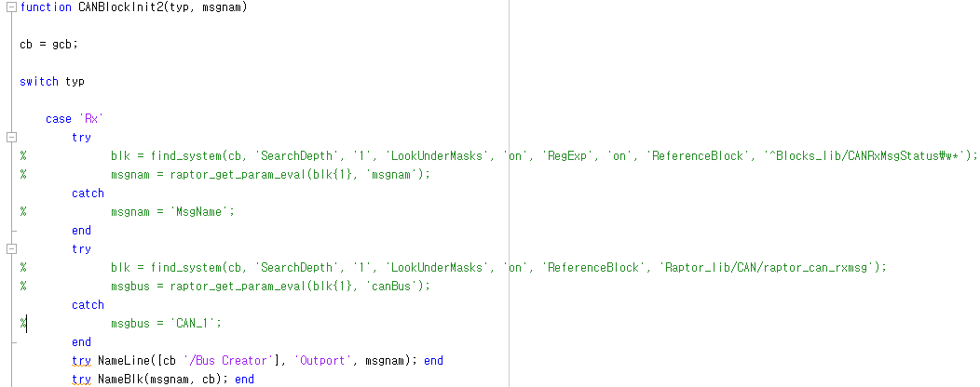
3. CAN Rx 수정 – Motohawk
상위 Block masking 수정
  Initialization의 CANBlockInit 함수 수정
*CAN Tx도 동일하게 수정
내부 Bus creator의 output port 이름과 현재 Block의 이름을 msgnam으로 지정하는 명령문 제외한 나머지 주석처리

Slide 22

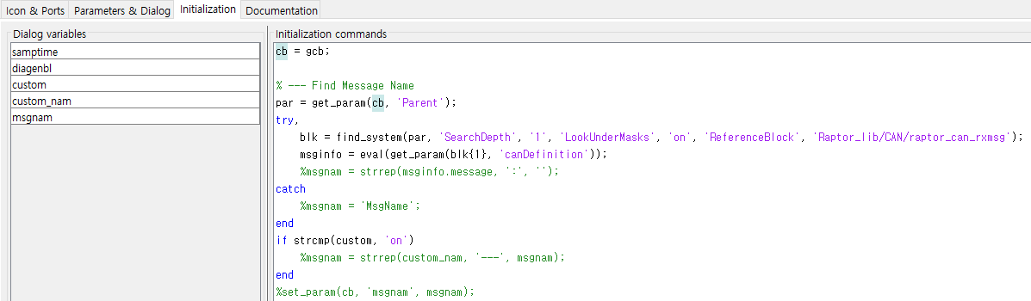
3. CAN Rx 수정 – Motohawk
RxMsgStatus Block masking 수정
  Initialization 수정
    Msgnam parameter에 CAN Rx message로 부터 받은 값을 저장하는 명령문을 주석처리 함으로써 상위 Block에서 입력한 msgnam을 사용하도록 수정

Slide 23
3. CAN Rx 수정 – Motohawk
결과 구조
Msgnam, CANbus parameter 추가
referencing
msgnam
CANbus
Msgnam
수동입력
상위 Block

Slide 24
4. 결과
결과

Slide 25
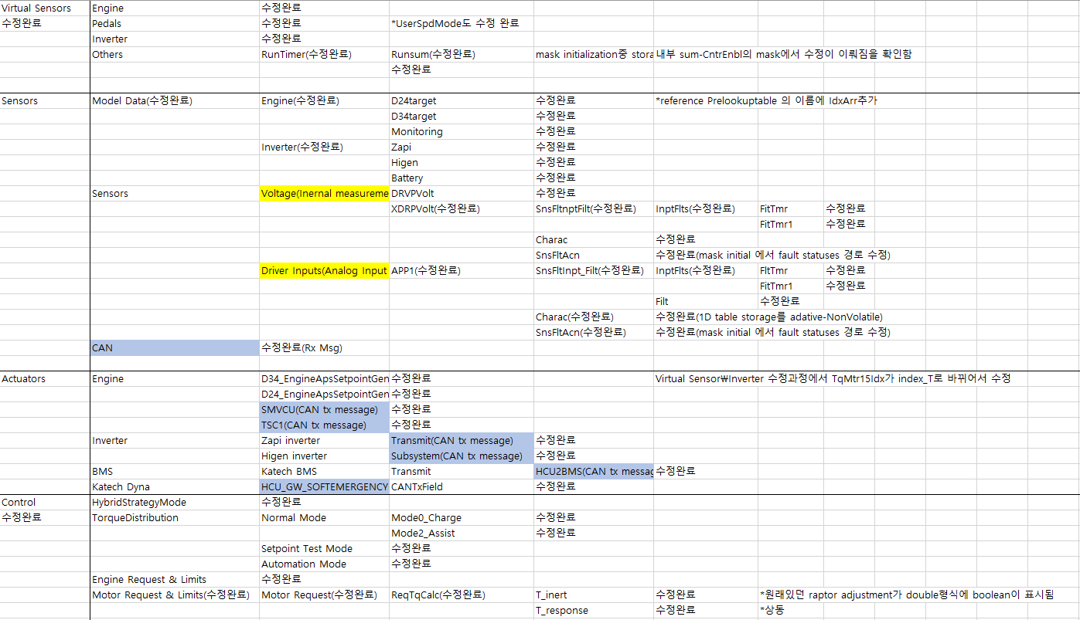
4. 결과

